Slide 1


UBND quận Long Biên Trường mầm non Giang Biên
LĨNH VỰC PHÁT TRIỂN NHẬN THỨC
Đề tài: Lớp học của bé
Lớp MGN B3

Slide 2

Bài hát: Vui đến trường

Slide 3
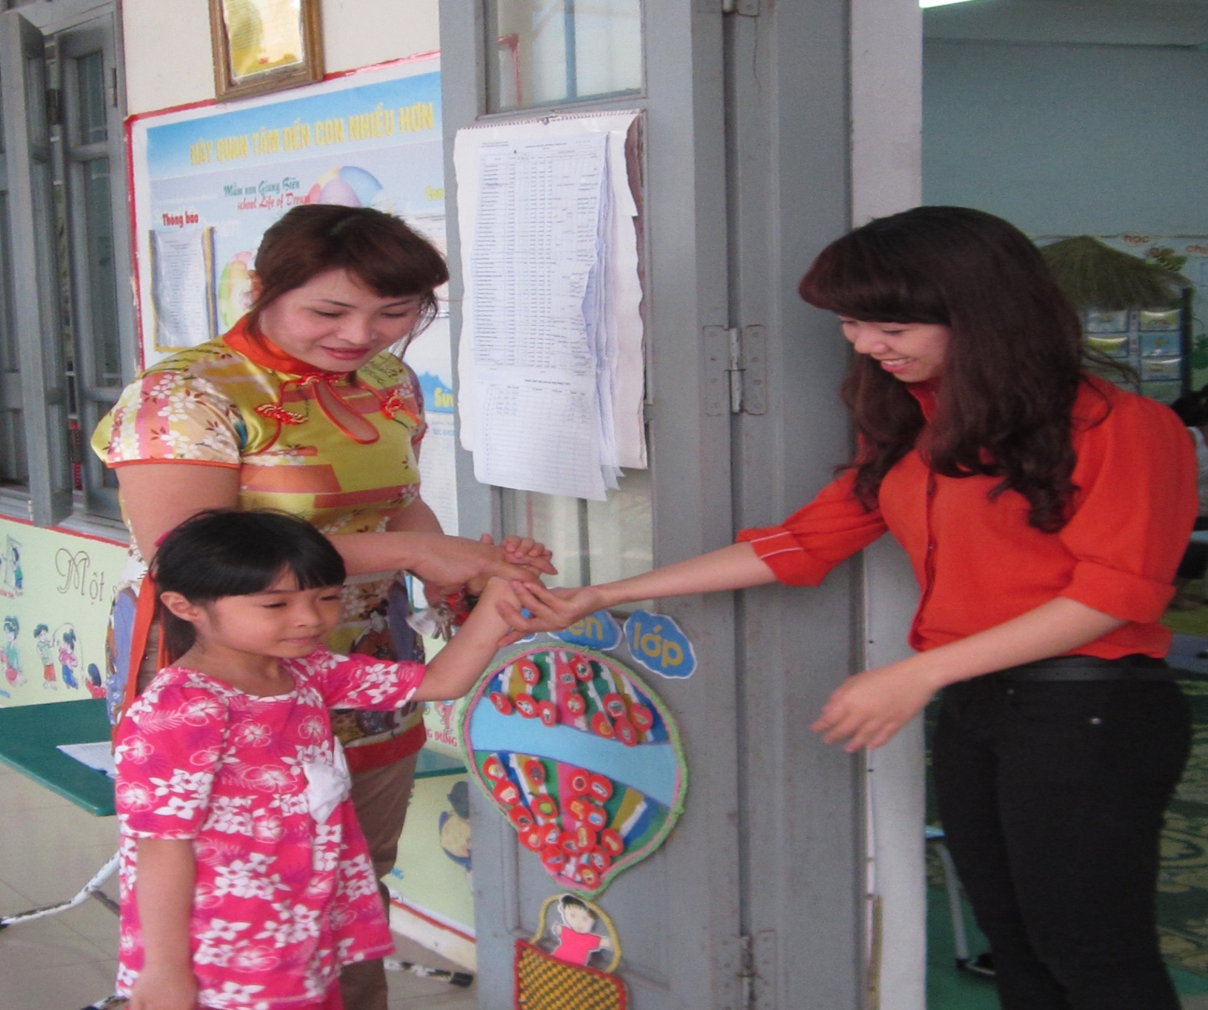

Slide 4
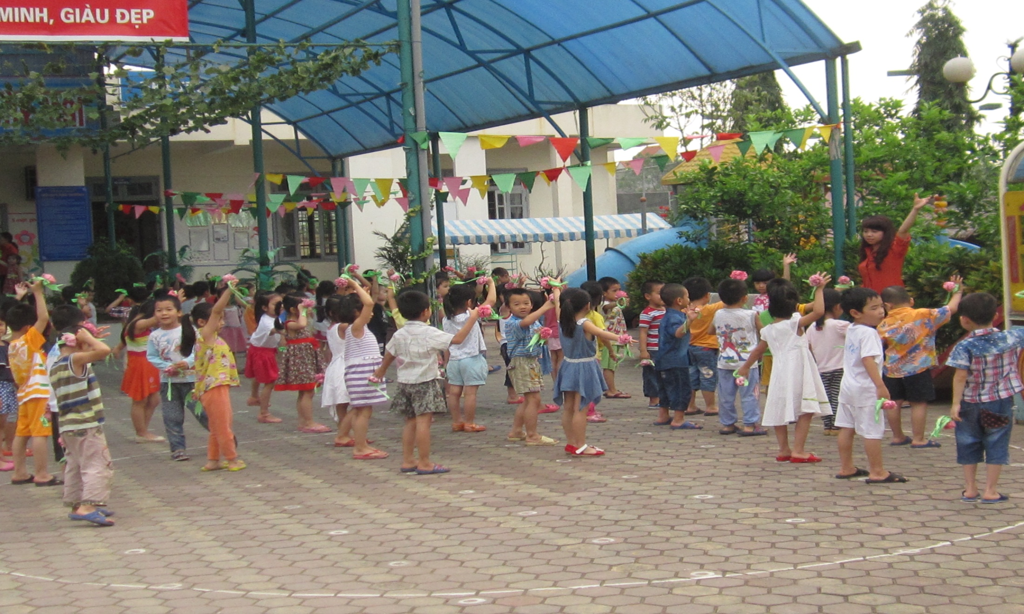

Slide 5
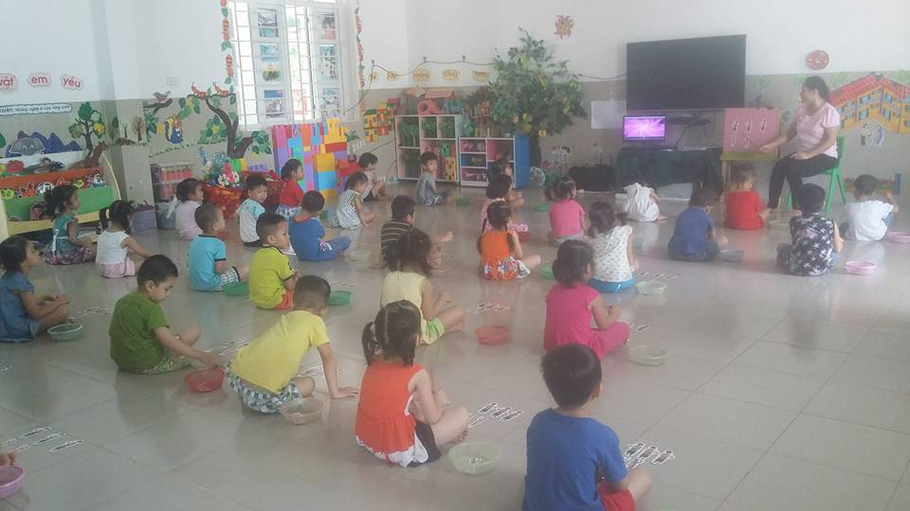

Slide 6
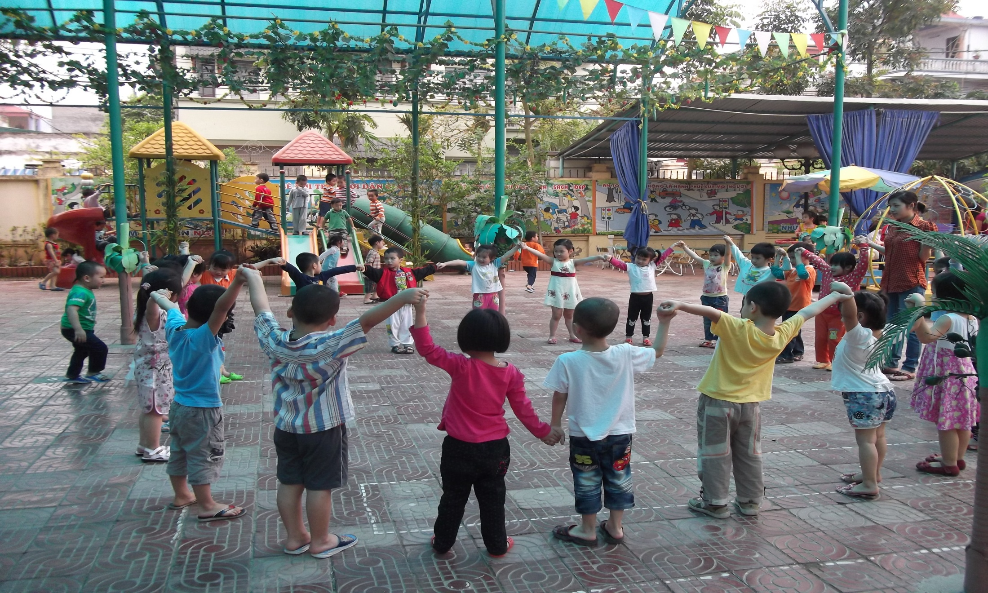

Slide 7
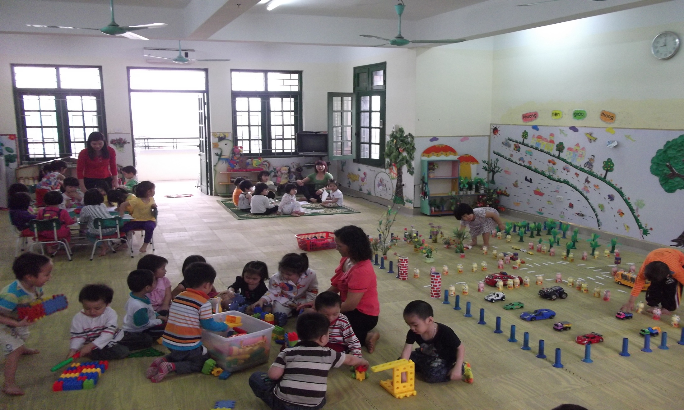

Slide 8
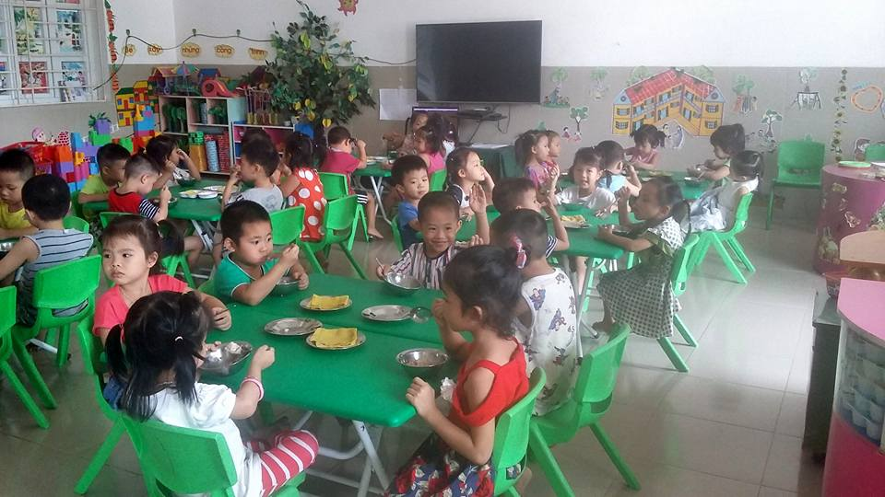

Slide 9
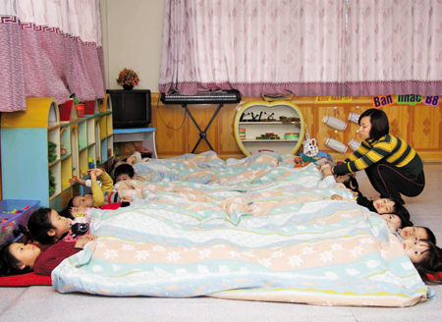

Slide 10
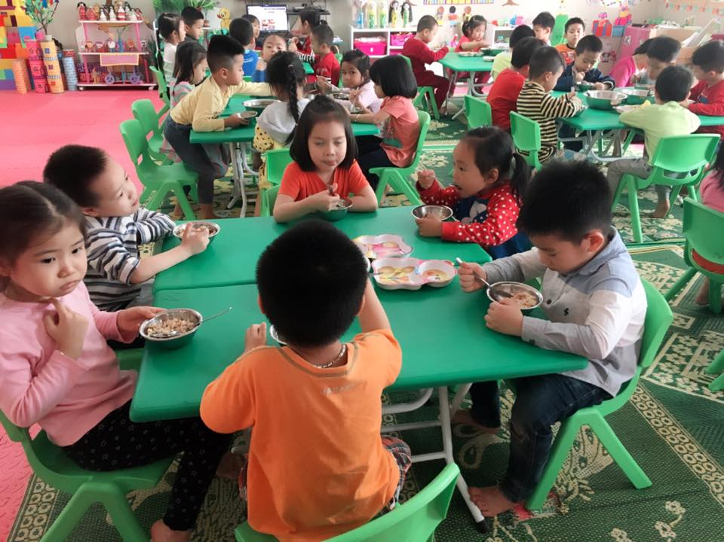

Slide 11
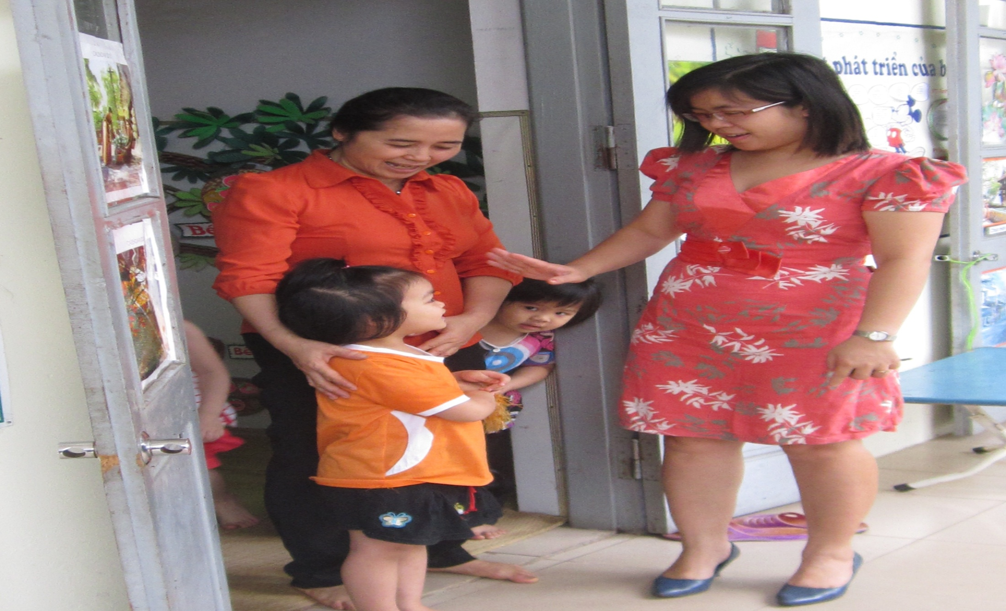

Slide 12

Trò chơi:

Slide 13
Buổi sáng các con đi học lúc mấy giờ?

Slide 14
Sau giờ đón trẻ là giờ gì?
Giờ thể dục sáng
Giờ ăn cơm
Giờ đi về

Slide 15
Trong lớp mình có những góc chơi nào?

Slide 16
Trước khi ăn cơm các con phải làm gì?

Slide 17
Sau giờ ăn cơm là giờ gì?

Slide 18
Sau giờ hoạt động chiều là giờ gì?

Slide 19


Trò chơi
Thi xem đội nào nhanh

